Slide 1
Η εικόνα των Σέρβων κατά τη διάρκεια της βασιλείας του Μανουήλ Α΄ (1143-1180)
Αγγελική Παπαγεωργίου
Ε.ΔΙ.Π., Τμήμα Σλαβικών Σπουδών
Ε.Κ.Π.Α.

Slide 2
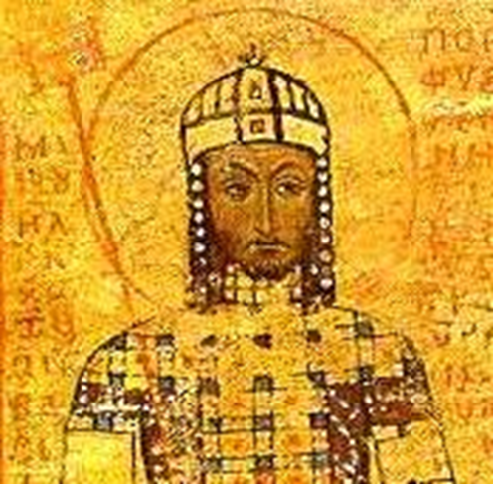
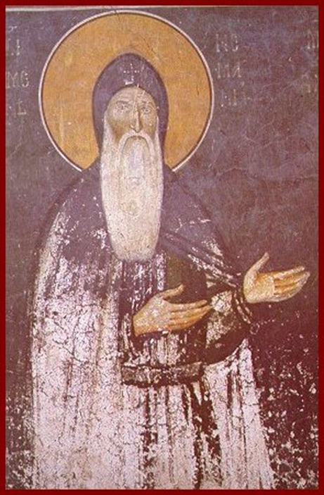
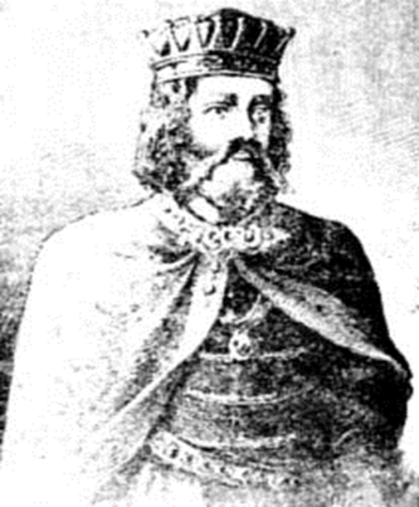

Slide 3
Κίνναμος, σ. 204.15-21
βασιλεὺς δὲ τὸν ὕστατον ἀδελφῶν μετάπεμπτον θέμενος, ὃς Δεσὲ μὲν ἐκαλεῖτο Δέν­δρας δὲ χώ­ρας ἦρχεν, ἣ Ναισσῷ ἐν γειτόνων ἐστὶν εὐδαίμων καὶ πολυάν­θρωπος, τὰ πιστά τε παρ’ αὐτοῦ λαβὼν ὅπως ἀνόθευτον αὐτῷ τὸ τῆς δουλείας σχῆμα ἐς τὸν πάντα τῆς ζωῆς φυλάξῃ αἰῶνα, πρὸς δὲ καὶ ὡς παντάπασι Δένδρας Ῥωμαίοις ὑπεκστήσεται, ἣν καθάπερ ἔφην καρπιζόμενος ἦν, ἀρχιζουπάνον ἀνεῖπεν

Slide 4
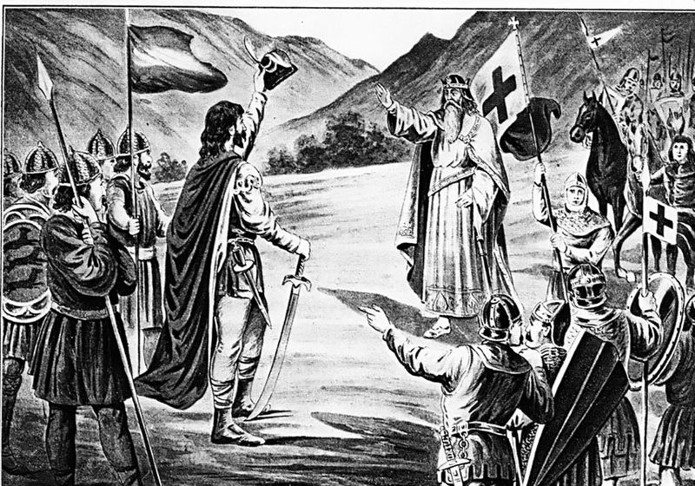
Η συνάντηση του Στέφανου Νεμάνια με τον Φρειδερίκο Βαρβαρόσσα

Slide 5
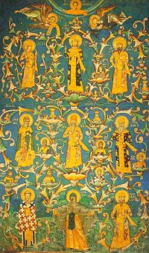
Ο οίκος των Νεμανιδών
(τοιχογραφία από τη μονή Visoki Dečani του 14^{ου} αι.)

Slide 6
Κίνναμος, σ. 113.9-16, 204.15-21, 212.18-23, 213-6-13

Slide 7
Κίνναμος, σ. 287.11-288.3

Slide 8
Χωνιάτης, σ. 136.47-65

Slide 9
Χωνιάτης, σ. 158.85-159.14

Slide 10
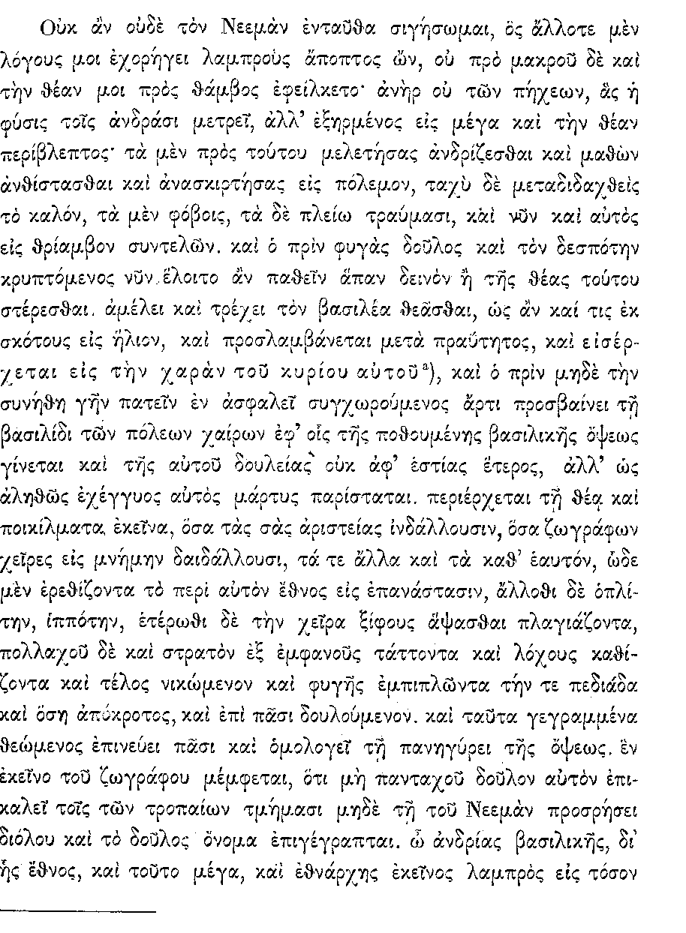
Ευστάθιος Θεσ/κης, σ. 43.1-44.8

Slide 11
Ευστάθιος Θεσ/κης, 94.26-95.2

Slide 12
Ευστάθιος Θεσ/κης, σ. 35.2-10

Slide 13
Ιω. Διογένης, σ. 311.2-5

Slide 14
Μιχαήλ Ρήτωρ, σ. 147.18-20, 143.8-15

Slide 15
Μιχαήλ Ρήτωρ, σ. 144.29-30, 148.11-14, 159.4-8

Slide 16
Μιχαήλ Ρήτωρ, σ. 161.2-5, 9-16

Slide 17
Μιχαήλ Ρήτωρ, σ. 147.14-17, 149.18-27

Slide 18
Πρόδρομος, σ. 354.196-200, 358.327-330

Slide 19
Πρόδρομος, σ. 356.254-281

Slide 20
Πρόδρομος, σ. 32.271-33.308

Slide 21
Πρόδρομος, σ. 34.329-351

Slide 22
RHC, 762.36-38
Πρόδρομος, σ. 46.90-91

Slide 23
Πρόδρομος, 44.22-46.91

